Slide 1
练了么 LIANLEME
网易智企 ClawHive · 企业级 Skill 大赛决赛
A
正正正正正正正正正正正正正正正正正正正正正正正正正正正正正正
正正正正正正正正正正正正正正正正正正正正正正正正正正正正正正
正正正正正正正正正正正正正正正正正正正正正正正正正正正正正正
正正正正正正正正正正正正正正正正正正正正正正正正正正正正正正
正正正正正正正正正正正正正正正正正正正正正正正正正正正正正正
正正正正正正正正正正正正正正正正正正正正正正正正正正正正正正
正正正正正正正正正正正正正正正正正正正正正正正正正正正正正正
正正正正正正正正正正正正正正正正正正正正正正正正正正正正正正
正正正正正正正正正正正正正正正正正正正正正正正正正正正正正正
正正正正正正正正正正正正正正正正正正正正正正正正正正正正正正
正
每一列 = 1 名候选人 每列 10 个「正」= 50 次 正 = 5 次 计数方式：人眼
1500
30 名候选人 × 50 次深蹲
= 今天由 1 名考官用眼睛数完
次
练了么 · ENTERPRISE POSE COACH ｜ AI 体能数字员工
00 / 08 0:00 – 0:15
Notes:
【0:00–0:15 · 60字】
30 个候选人，每人 50 次深蹲，一共 1500 次。今天在工厂招聘现场，这 1500 次是一个考官用眼睛数出来的。我们的项目叫练了么——一个跑在 ClawHive 上的 AI 体能数字员工。
▸ 说完「1500 次」停半秒。全场唯一可以停顿的地方。

Slide 2
02 痛点
0:15–0:40 ／ 25s
A
现场 招聘体能筛查工位 考官 1 名 同时执行 4 项作业
工序 04
工序 01
工序 02
工序 03
数次数
判有效
登记表
解释争议
前三件事机器能干。
第四件事，才是我们做这个项目的原因。
系统输出项目结果；录用决定始终由企业授权人员作出。
练了么 · ENTERPRISE POSE COACH ｜ RECRUIT_SQUAT_50_V1 ｜ RULE 1.0.0-demo
02 / 08
Notes:
【0:15–0:40 · 100字】
这个考官同时干四件事：数次数、判断这一下算不算、纸上登记、跟候选人解释为什么不算。前三件事机器能干。第四件事，才是我们做这个项目的原因——因为吵架永远吵在这一件上。我们要替掉的是这四件重复劳动，不是替企业做录用决定。
▸「第四件事」重读并停顿。这是全场第一个记忆钩子，也提前挡掉「AI 招聘歧视」的质疑。

Slide 3
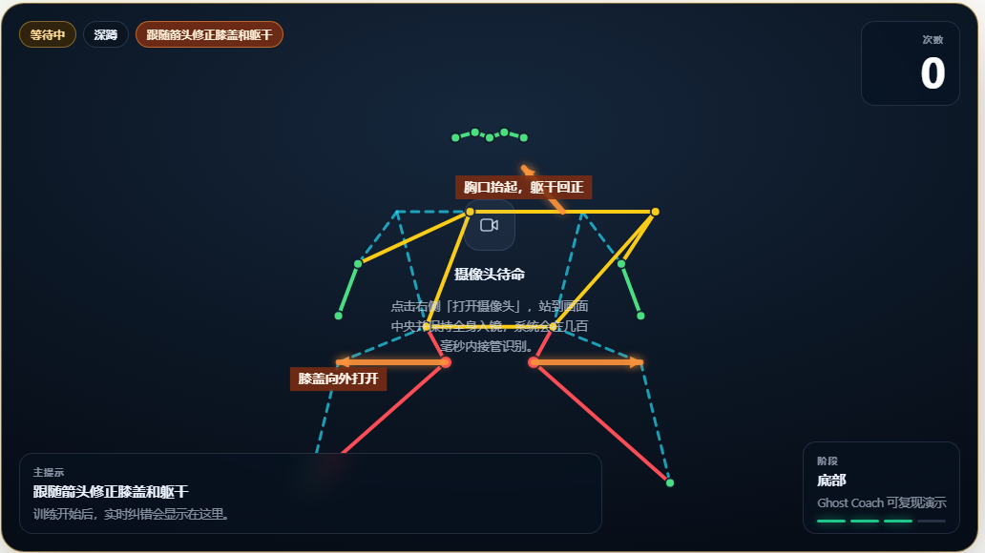
01 实时监测
02 实时计数
03 实时纠正
04 实时反馈
03 / 08 0:40 – 2:20
Notes:
【0:40–2:20 · 100秒 · 只说 210 字，其余是留白】
这是现在就能跑的产品，普通笔记本摄像头，没有任何外设。
（标准动作）阶段徽标在毫秒级切换：站立、下蹲、底部、起身。走完完整周期，次数才加一。
（浅蹲出现）看这一下。它没有计数。因为膝角没有到我们标准里的阈值——候选人当场就知道原因，考官不用跟他争。
这就是我刚才说的第四件事。市面上能数数的产品很多，能说清楚「为什么不给你数」的很少。
（纠错）第一次错误只显示不播报，连续第二次才出声，而且同一句提示有五秒冷却，不会一句话讲三遍。
（结束）会话结束直接出结构化报告：有效次数、Top 错误、下一次重点，还有一张达标认证。
▸「它没有计数」重读。讲完补一句：这段是预录的，为了保证节奏；如果各位想看现场的，Q&A 我随时可以打开摄像头做五次。
▸ 崩了的兜底：摄像头没起来。这正好说明一件事——这种情况我们不会给一个假结果，系统会返回 inconclusive 转人工复核。
⚠ 当前是静态占位图。上台前请把它换成 100 秒预录 MP4，用真实模型模式录制，不要用无 GPU 评审模式。

Slide 4
04 核心创新
2:20–3:08 ／ 48s
A
传统 SKILL
Markdown 指令 → 调一个已有 API → 结束
资产归属 平台
练了么 SKILL 沉淀两件企业资产
资产 01
资产 02
动作识别 Best 权重
版本化岗位动作标准
按
tenant + standard + version
含
阈值 / 阶段模板 / 纠错文案
产物
best_weight_id
产物
rule_version
每一份结论都带 best_weight_id + rule_version → 可反查
资产归属 这家企业
传统 Skill 编排已有能力；练了么 Skill 让 Agent 训练、沉淀并持续复用一项属于这家企业的垂直能力。
练了么 · ENTERPRISE POSE COACH ｜ RECRUIT_SQUAT_50_V1 ｜ RULE 1.0.0-demo
04 / 08
Notes:
【2:20–3:08 · 190字】
但我真正想让各位记住的不是那个画面。
传统的 ClawHive Skill，是一段 Markdown 加一个固定 API——它编排的是已经存在的能力。练了么想沉淀的是企业自己的能力，而且是两件：一件是动作识别的 Best 权重，一件是版本化的岗位动作标准——阈值、阶段模板、纠错文案。
这里我要说一个刻意的设计：计数和纠错走的是可解释的几何规则，不是黑盒模型。因为招聘判定必须能解释给候选人听。一个模型说「你这下不算」，候选人没法申诉；一条「膝角没到阈值」的规则，他可以当场看、当场重做。
所以企业数据首先提升的是标准，模型化的计数是我们的下一步。每一份结论上都带着权重 ID 和规则版本号，三个月后有人申诉，我们能查到当时用的是哪一版。
▸ 拿创新性分的地方，语速慢 10%。「刻意的设计」四个字一定要说出来。

Slide 5
05 证据与边界
3:08–3:34 ／ 26s
A
证据 01
证据 02
证据 03
0 次云端 API 调用
8898 个窗口
23 项测试通过
全本地推理
RTMPose ONNX 39.6 MB
ST-GCN 700 KB
MM-Fit 21 名受试者
48 帧 / 窗口 11 类动作
覆盖 页面 / API / 契约 / 几何规则
跑在确定性替身上，非模型精度证据
XX%
窗口随机划分
选模指标 不对外
93.15%
按人划分 我们只用这个
0
10
20
30
40
50
60
70
80
90
100%
这个差距 = 这个 Skill 存在的理由
练了么 · ENTERPRISE POSE COACH ｜ RECRUIT_SQUAT_50_V1 ｜ RULE 1.0.0-demo
05 / 08
Notes:
【3:08–3:34 · 104字】
这些不是 PPT 上的话。权重就在仓库里，全本地推理，不调任何云端 API。训练用的是 MM-Fit 的 21 名受试者、8898 个窗口。这里有个数字我要主动说清楚：按窗口随机划分，验证准确率是 93.15%；按人划分只有 XX%。我们对外只用后面这个。这个差距恰好说明——通用数据不够用，必须用企业自己的样本训练，这就是这个 Skill 存在的理由。
⚠ 上台前必须把 XX 换成实测数字：跑一次 leave-subjects-out（17 人训练 / 4 人验证）。跑不出来就整段改成「我们的验证划分不是按人分的，所以不当泛化数字对外」。
▸ 主动交出更难看的数字，会让评委相信你其他所有数字。

Slide 6
06 平台契合
3:34–4:04 ／ 30s
A
CLAWHIVE 五层 接线状态
决策四态 DECISION
模型层
通用模型 + 企业 Best 权重
pass
达标
知识层
体能标准与 EHS 岗位标准版本化
not_met
未达标
资产层
单 Skill 自带训练与沉淀
needs_retraining
建议复训
安全层
租户权限 · 最小回传 · 全链路审计
inconclusive
不下结论
连接层
IM/OA 发起，回写招聘台账
遮挡 · 超时 · 置信度不足
契约已冻结、有示例、有测试；连接器是最后一根线。
→ 一律转人工复核
练了么 · ENTERPRISE POSE COACH ｜ RECRUIT_SQUAT_50_V1 ｜ RULE 1.0.0-demo
06 / 08
Notes:
【3:34–4:04 · 120字】
放到 ClawHive 上，它落在五层：模型层是通用模型加企业 Best 权重；知识层把体能标准和 EHS 岗位标准版本化；资产层就是这个 Skill 本身。安全层和连接层我要诚实——输入输出契约已经冻结、有示例、有测试，但连接器是最后一根线，还没接上。这也是我等下要提的请求之一。
还有一条边界：遮挡、超时、置信度不够，我们一律返回 inconclusive，转人工复核。我们宁可说「我不确定」，也不给一个自信的错判——因为这关系到一个人有没有拿到工作。
▸ 黄灯主动指出来。你先说是加分，被问出来是扣分。

Slide 7
07 商业化与试点
4:04–4:34 ／ 30s
A
阶段 II 真正要卖的场景
阶段 I 付费入口
入职 SOP → 周期复训
安全搬运 → 工间恢复
招聘 / 转岗体能筛选
按检测人次 · 私有化部署年费
岗位订阅 ｜ EHS 预算 · 法定复训周期 · 工伤成本
试点范围 PILOT SCOPE
只比三个数
试点前，这三格是空的
单考场 · 单项目 · 单批次
01
每百人考官工时
工时/百人
2 – 4 周
02
AI／人工计数一致性
%
AI 与人工并行计数
03
需复核率
%
练了么 · ENTERPRISE POSE COACH ｜ RECRUIT_SQUAT_50_V1 ｜ RULE 1.0.0-demo
07 / 08
Notes:
【4:04–4:34 · 120字】
付费入口是招聘和转岗筛选。但我要诚实地说一句：深蹲 50 次是我们跑得通的 Demo 标准，不是我们宣称的行业惯例。真正有强制预算的是在岗动作 SOP 考核和安全搬运复训——那里有 EHS 预算、有法定复训周期、有工伤成本。招聘筛选是我们最容易演示的场景，在岗训练是我们真正要卖的场景。我们不报「降本百分之七十」，因为我们还没有试点数据。
▸ 主动承认「50 次深蹲不是行业惯例」，是为了挡掉一个真会被问穿的问题（访谈还没做、标准是自产模板）。与其被问出来，不如自己讲成一个更聪明的市场排序。

Slide 8
08 收尾与请求
4:34–4:54 ／ 20s
A
拿到的是真实数字，
不是我们的 PPT。
01
一家制造或仓储企业
2 – 4 周 单考场 单项目 AI 与人工同时数
02
ClawHive 的 Skill 规范和一个测试租户
仓库
我们缺的是最后一段接线
练了么 LIANLEME · AI 体能数字员工
二维码
待放
github.com/<your-org>/enterprise-pose-coach
练了么 · ENTERPRISE POSE COACH ｜ RECRUIT_SQUAT_50_V1 ｜ RULE 1.0.0-demo
08 / 08
Notes:
【4:34–4:54 · 85字】
我们要两样东西。
第一，一家制造或仓储企业，两到四周、一个考场、一个项目的并行试点。AI 和人工同时数，我们不替代任何流程，只测四个数。
第二，ClawHive 的 Skill 规范和一个测试租户。我们缺的就是最后一段接线。
我们不承诺降本百分之几。我们承诺的是：第一个试点结束时，各位拿到的是真实数字，不是我们的 PPT。
▸ 第二条 ask 把「连接层没做完」从弱点变成了对主办方的请求。
▸ 4:54–5:00 是缓冲，留给现场意外，不要用它多讲一句话。

Slide 9
A1 Skill 输入输出契约
备份 · 不计时
A
SKILL 输入输出契约 主要字段
「你的契约长什么样？」
request_id
string
幂等请求 ID，防止重复创建任务
tenant_id
string
企业租户标识
batch_id
string
招聘 / 转岗批次
standard_id
string
如 RECRUIT_SQUAT_50_V1
best_weight_id
string
已沉淀的 Best 权重；首次调用不填，走训练链路
exercise
enum
squats / pushups / lunges …
target_reps
integer
目标有效次数
decision
enum
pass / not_met / needs_retraining / inconclusive
review_status
enum
人工复核状态
rule_version
string
与 standard_id 对应的规则版本
技术故障必须返回 inconclusive，不得伪造为 not_met。
练了么 · ENTERPRISE POSE COACH ｜ RECRUIT_SQUAT_50_V1 ｜ RULE 1.0.0-demo
A1 / A4
Notes:
备份页。被问到契约时翻到这里。强调 decision 四态和 inconclusive 的硬约束。

Slide 10
A2 三个比赛 Sample
备份 · 不计时
A
SAMPLE 01
SAMPLE 02
「技能包完整度怎么体现？」
SAMPLE 03
招聘深蹲 50 次实时监测与纠正
多项目体能组合，复用同一 Best 权重
入职后安全搬运复训
已实现
已实现
已实现
实时阶段切换、膝/躯干即时纠错、语音、计数、认证记录
11 类识别、6 类专项实时纠错
深蹲代理动作 + 实时反馈 + 会话总结
待补齐
待补齐
待补齐
批次与目标次数配置
多项目汇总判定与标准版本
SAFE_LIFT_V1、ClawHive 通知与回写
6 类动作有专项纠错规则，其余 5 类只给节奏与稳定性通用反馈，不包装成专项能力。
练了么 · ENTERPRISE POSE COACH ｜ RECRUIT_SQUAT_50_V1 ｜ RULE 1.0.0-demo
A2 / A4
Notes:
备份页。注意：仰卧起坐等 5 个通用动作目前不计数，绝口不要说它们可以计数。

Slide 11
A3 完成度与风险
备份 · 不计时
A
完成度 证据 下一步
「哪些是吹的？」
真实模型链路
已跑通
RTMPose ONNX + ST-GCN 权重本地加载，演示机验收待补
无 GPU 评审模式
已跑通
23 项测试通过；跑在确定性替身上，不代表模型精度
ClawHive 适配层
契约冻结
输入输出契约、示例、失败降级已定义；连接器未接
企业现场泛化
未验证
验证划分非按人；机位/光线/遮挡测试矩阵待建
五人可用性研究
未开始
参与者记录为空，状态为待真人参与
每一项都写明当前证据与下一步，不把待办讲成已完成。
练了么 · ENTERPRISE POSE COACH ｜ RECRUIT_SQUAT_50_V1 ｜ RULE 1.0.0-demo
A3 / A4
Notes:
备份页。这一页是诚信资产——被质疑时主动翻出来，比被问穿好。

Slide 12
A4 从摄像头到可复核结论
备份 · 不计时
A
从摄像头到可复核结论 五个可替换模块
「技术栈是什么？」
01
普通摄像头
浏览器逐帧输入，无专用硬件
02
RTMPose
COCO 17 关键点，ONNX Runtime 本地推理
03
ST-GCN
48 帧窗口，11 类动作识别，判断在做哪个动作
04
规则引擎
角度与阶段判定、错误去抖、完整周期计数，可解释
05
结构化报告
decision / top_errors / 版本号，供人工复核
生成式模型只负责解释与编排，不接收原始人体画面，也不参与核心判定。
练了么 · ENTERPRISE POSE COACH ｜ RECRUIT_SQUAT_50_V1 ｜ RULE 1.0.0-demo
A4 / A4
Notes:
备份页。这一页放在正片里会主动招来「模型到底在不在决策链路上」这个问题，所以降到备份。被问了再翻。

